Slide 1
ABI 2024

Slide 2
Alle Infos auch als Download
Leitfaden
diese Präsentation
Software zum selbständigen Berechnen der Abi-Note
weitere Infos unter www.pg-biberach.de Im Hauptmenü: Services -> Kursstufe und Abitur

Slide 3
Zusammensetzung der Abiturnote
Block 1: die Noten der Kurse in den 4 Halbjahren:
40 Teilnoten à maximal 15 Punkte,
also insgesamt bis zu 600 Punkte
Block 2: Abitur-Prüfung:
5 Prüfungsfächer zählen jeweils 4-fach
Also maximal
5 • 15 • 4 = 5 • 60 = 300 Punkte

Slide 4
Berechnung der Abiturnote
Block 1:Kurse
genau 40 Kurse
maximal 600 Punkte
Block 2: Abitur
1. Leistungsfach • 4: maximal 60 Punkte
2. Leistungsfach • 4: maximal 60 Punkte
3. Leistungsfach • 4: maximal 60 Punkte
1. mündliche Prüfung • 4: maximal 60 Punkte
2. mündliche Prüfung • 4: maximal 60 Punkte

Slide 5
Spezialfall Seminarkurs
Block 1:Kurse
genau 40 Kurse
maximal 600 Punkte
Block 2: Abitur
1. LF-Note
2. LF-Note
3. LF-Note
Seminarkurs
1. mündl. Prüfung
2. mündl. Prüfung
Seminarkurs
entweder oder

Slide 6
Block 1: zu viele Kurse
Aus der Wertung kann man streichen:
Sport
Religion
2 Halbjahre in Musik bzw. Bild. Kunst
Alles aus dem Wahlbereich (Vertiefungskurs Mathe, Psychologie, Informatik, Philosophie)
Evtl. Seminarkurs
Evtl. zusätzliche belegte Kurse (z.B. 3. Natur-wissenschaft, ...)
Kurse aus den Leistungsfächern und aus Fächern mit mdl. Abiturprüfung können nicht gestrichen werden

Slide 7
Kurse streichen: Beispiel 1
(Leistungsfächer: M, Bio, Ch; mündl.: Gem/Geo, D)
46 Kurse belegt
6 Kurse müssen gestrichen werden
fettgedruckte Kurse sind nicht streichbar
von BK/Musik nur 2 Kurse streichbar

Slide 8
Kurse streichen: Beispiel 2
(LF: D, E, S; mündl.: M, Eth)
42 Kurse belegt (Minimalbelegung)
2 Kurse müssen gestrichen werden
In Ethik und Sport nicht möglich, da Prüfungsfächer
Dadurch sind nur 2 BK-Kurse oder SF streichbar

Slide 9
Block 1 in der Praxis
Schüler bekommen nach Unterrichtsende (1 Woche vor dem mündl. Abi) eine vom Computerprogramm optimierte Klammerung (Streichung)
Schüler könnten diese (z.B. aus optischen Gründen) ändern

Slide 10
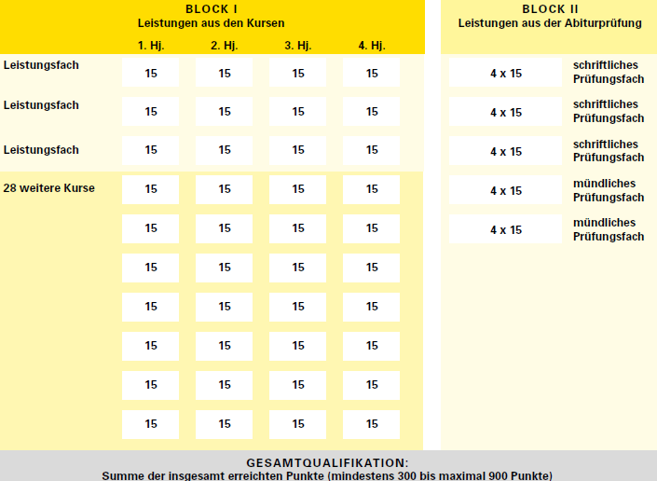
Zusammensetzung der Abiturnote

Slide 11
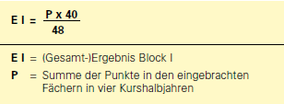
Block 1 (600 Pkte): 40 Teilnoten à max. 15 Pkte
2 Leistungsfächer zählen doppelt, so dass 48 Kursnoten eingebracht werden
Weil aber nur 600 Punkte möglich sind
wird jede Note in Block I nur $\frac{40}{48}$ gezählt

Slide 12
Zusammensetzung der Abiturnote
Gesamtpunkte 900 Pkte
840 Pkte
780 Pkte
...
der Abidurchschnitt setzt sich aus 60 Teilnoten zusammen
maximal 60 • 15 = 900 Punkte
mindestens 60 • 5 = 300 Punkte
Gesamtsumme/60 entspricht Durchschnittspunktzahl
60 Pkte in der Endabrechnung ≙ 1 Pkt
180 Pkte in der EA ≙ 3 Pkte ≙ 1 Note
Also immer 18 Punkte in der Endabrechnung bedeuten ein Zehntel im Abischnitt
:60
Durchschnitt 15 Pkte
14 Pkte
13 Pkte
...

Slide 13
Zusammensetzung der Abiturnote

Slide 14
Kriterien zum Bestehen des Abiturs
Block 1 (Kurse – max. 600 Punkte):
Mindestens 200 Punkte (Durchschnitt: 5 Pkte)
Kein belegpflichtiger Kurs mit 0 Punkten (0 Punkte bedeuten Nichtteilnahme am Kurs)
höchstens 8 Unterkurse (<5 Punkte),
davon max. 3 Kurse in den Leistungsfächern
Nach unseren Erfahrungen ist meist nur das 3. Kriterium relevant (Anzahl Unterkurse)

Slide 15
Kriterien zum Bestehen des Abiturs
Block 2 (Abitur-Prüfung)
In den fünf Prüfungsfächern werden zusammen mindestens 100 Punkte (nach 4-facher Wertung jeder Prüfung) benötigt.
In drei der fünf Prüfungsfächer (darunter 2 Leistungsfächer) müssen jeweils mind. 5 Pkte (4-fach = 20 Pkte) erreicht werden.
In jedem Prüfungsfach muss mind. 1 Pkt (4-fach = 4 Pkte) erreicht werden.
Oft rettet aber eine zusätzliche mdl. Prüfung

Slide 16
Zusätzliche mdl. Prüfung (LF)
Um die Note einer schriftlichen Prüfung zu verbessern, kann eine zusätzliche mündliche Prüfung in diesem Fach gewählt werden
In diesem Fall zählt schriftlich zu mündlich im Verhältnis 2:1
Beispiel: Mathe schriftlich 4 Punkte, mündliche Zusatzprüfung 8 Punkte
(2•4 + 1•8):3 = 16:3 = 5,33 Punkte
Also stehen statt 4•4 = 16 Punkte nun 4•5,33 = 21,33 also 21 Punkte in der Endabrechnung

Slide 17
Zusätzliche mdl. Prüfung (BF)
Sonderfall: Mündlich 0 Notenpunkte
Hier ist eine zusätzliche mündliche Prüfung möglich
Wertung mü1:mü2 = 1:1
Also z.B. (mü1 0NP + mü2 2NP):2= 1 Punkt
So stehen nun 4•1=4 Punkte in der Endabrechnung

Slide 18
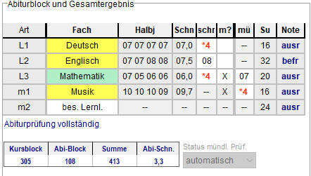
Beispiele zu Block 2:
neue Mathenote:
(2∙4+7):3=15:3=5
→ 5∙4=20 
Abi-Block:
3 Fächer ≥ 20
108 Punkte
Abi geschafft ☺
In solchen Fällen findet (direkt nach Bekanntgabe der Ergebnisse der schriftlichen Prüfung) immer ein Beratungsgespräch mit der Oberstufenberatung statt

Slide 19
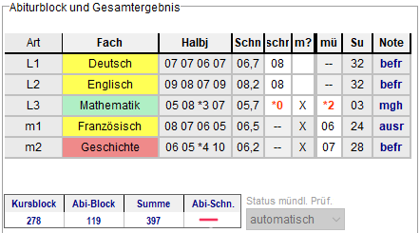
Beispiele zu Block 2:
Mathenote:
(2▪0+2):3
= 0,667
Vierfach gewertet:
2,667 Punkte
gerundet
3 Punkte
< 4 Punkte
Abi NICHT bestanden ☹
trotz
119 Punkte
4 Fächer ≥ 20 Pkte
im Abi-Block

Slide 20
Bei negativem Ausgang
Nicht immer gelingt eine derartige Punktlandung
Jeder bekommt immer einen zweiten Versuch (auch, wer bereits in der Oberstufe wiederholt hat)
Aber keinen dritten - nach zwei erfolglosen Versuchen muss man ohne Abitur die Schule verlassen

Slide 21
Fachhochschulreife
Sehr häufig genügen aber die Resultate für den schulischen Teil der Fachschulreife
Relevant sind die Leistungen mehrerer Fächer in 2 aufeinanderfolgenden Halbjahren
Die relativ umfangreiche Regelungen sind in unserer PC-Software integriert
Zusätzlich zum schulischen Teil wird aber noch ein berufsbezogener Teil verlangt
Neben einer Ausbildung ist auch ein einjähriges Praktikum bei einem Betrieb oder einer Institution (Kindergarten, Altenheim, ...) möglich
Nachdem der berufsbezogene Teil erworben wurde, stellt die Schule ein Zeugnis der Fachhochschulreife aus

Slide 22
Kurz-Zusammenfassung
Block 1:Kurse
Mindestens 40 Kurse
Maximal 600 Punkte
Hürde
Maximal 8 Unterkurse
Block 2: Abitur
5 Prüfungen (4-fach)
Maximal 300 Punkte
Hürden
3 Fächer (2 LF) ≥ 5 P.
Mind. 100 Punkte
Niemals 0 Punkte

Slide 23
Weitere Infos
Unter www.pg-biberach.de (oder einfach pg und biberach googeln)
Services -> Kursstufe und Abitur
Leitfaden
Diese Präsentation
Terminplan
Software zur Berechnung der Abinote
Weitere Infos (Studieninformationen, Krankenversicherung, Zeit nach dem Abi,…)

